Slide 1

01/12/2023
Update VLIZ activiteiten

Slide 2
Evenementen

Slide 3

Evenementen
Evaluatie één jaar na inhuizing
1.790 meetings
  1.500 voor VLIZ
  300 voor partners
20.169 deelnemers (19.404)
  16.000 voor VLIZ
  4.000 voor partners
2 grote meetings op MSO
  510 pax GSTD
  250 pax ledendag

Slide 4
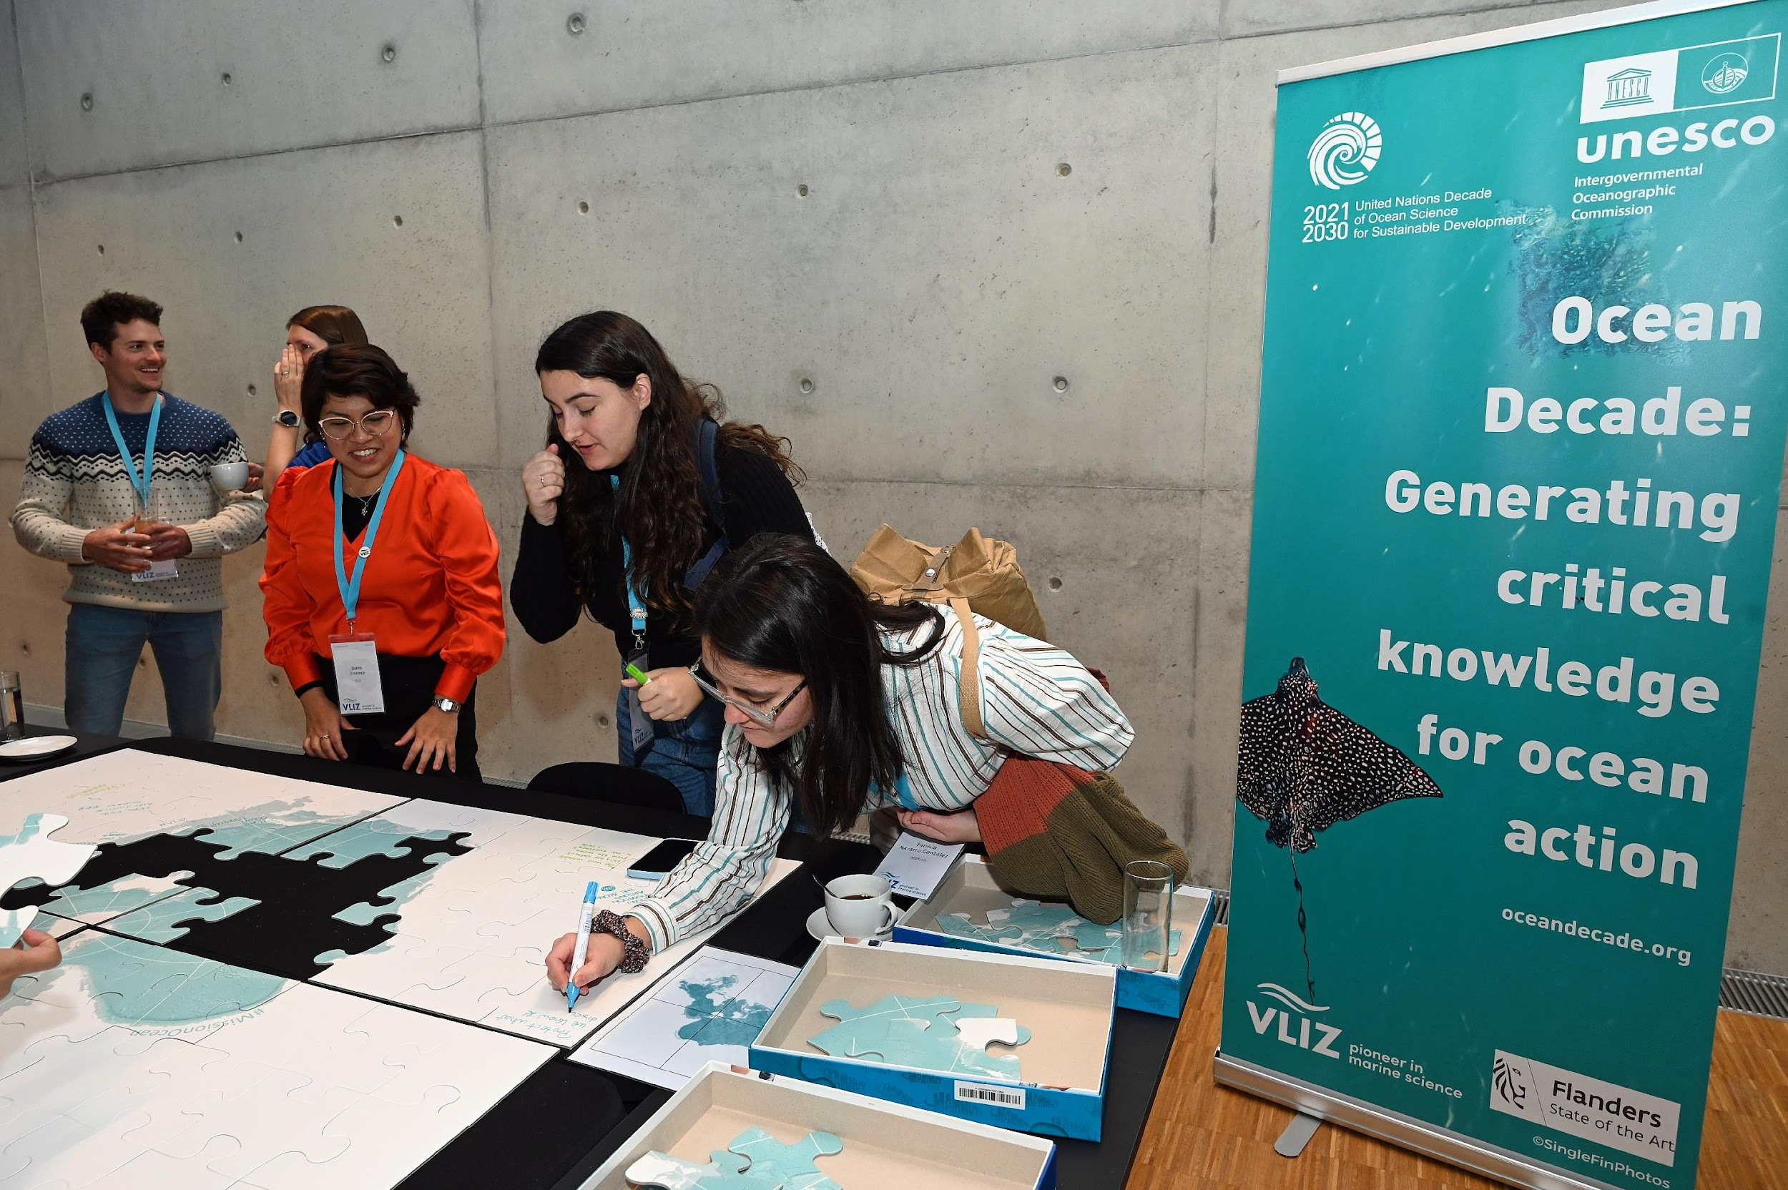
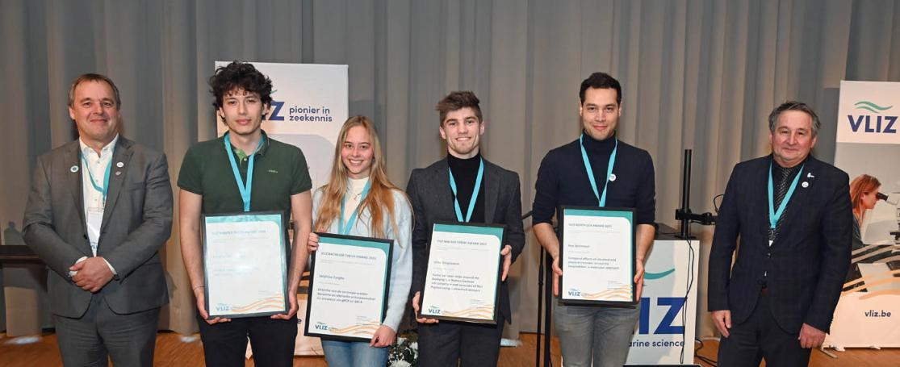
VMSD 2023
1 maart 2023, Brugge
Ocean Decade event
Bijna 400 deelnemers
Één van de meest bijgewoonde edities

Slide 5



GSTD 2023
25 maart 2023
Citizen Science, 6e editie
Verschillende stations over ganse kust
Internationaal: Ook N-Frankrijk & NL
2000 vrijwilligers
telling van 82.444 schelpen, 66 soorten
Halfgeknotte strandschelp en kokkel haalden zowel in België, Nederland als Frankrijk de top 5.

Slide 6




ESFRI overlegmomenten
30 maart 2023, Oostende
7 november 2023, Brussel
Betere samenwerking mariene ESFRI’s (BE)
LifeWatch, DISSCo, EMBRC, ICOS, Danubius, eLTER

Slide 7
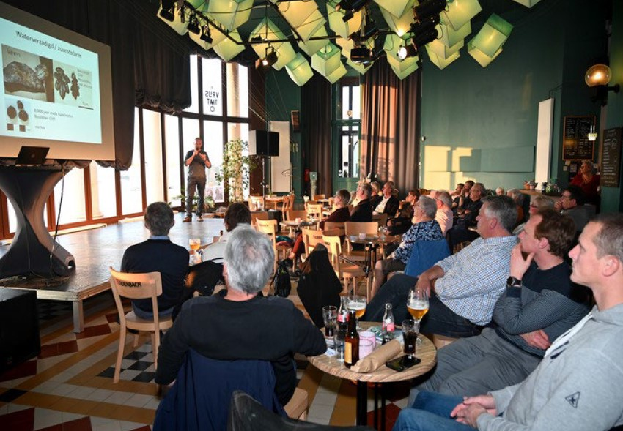
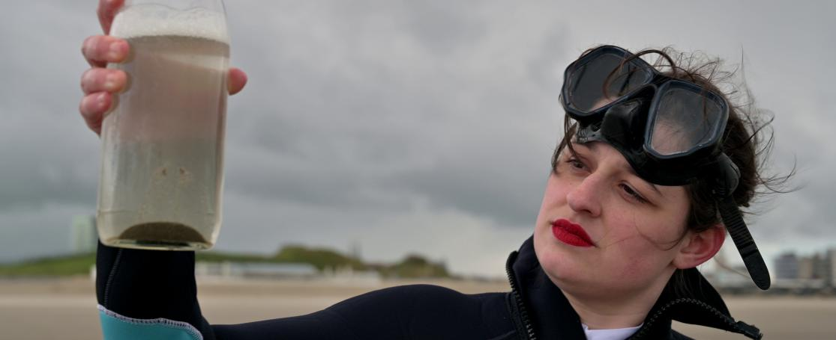
The Wave & Pint of Science
Wereldoceaandag
Hoe vervuild is onze Noordzee?
op vraag van leden kerngroep wetcom:
  MOGs in de kijker
  Video ‘The Wave’
lezingen verspreid over 3 avonden
Pint of Science 22-25 mei 2023 in De Kaap

Slide 8
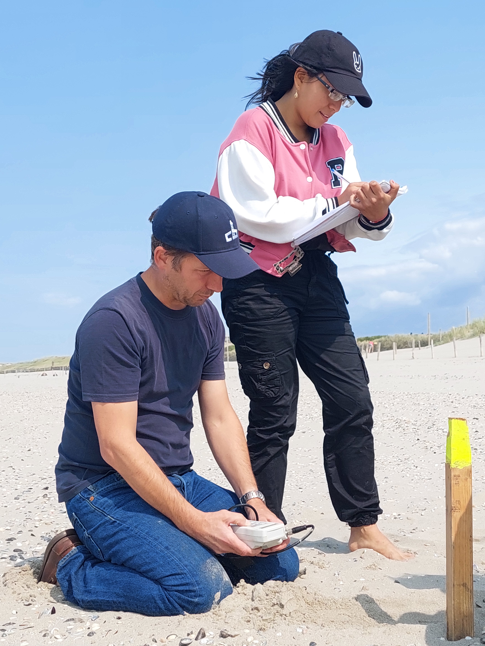
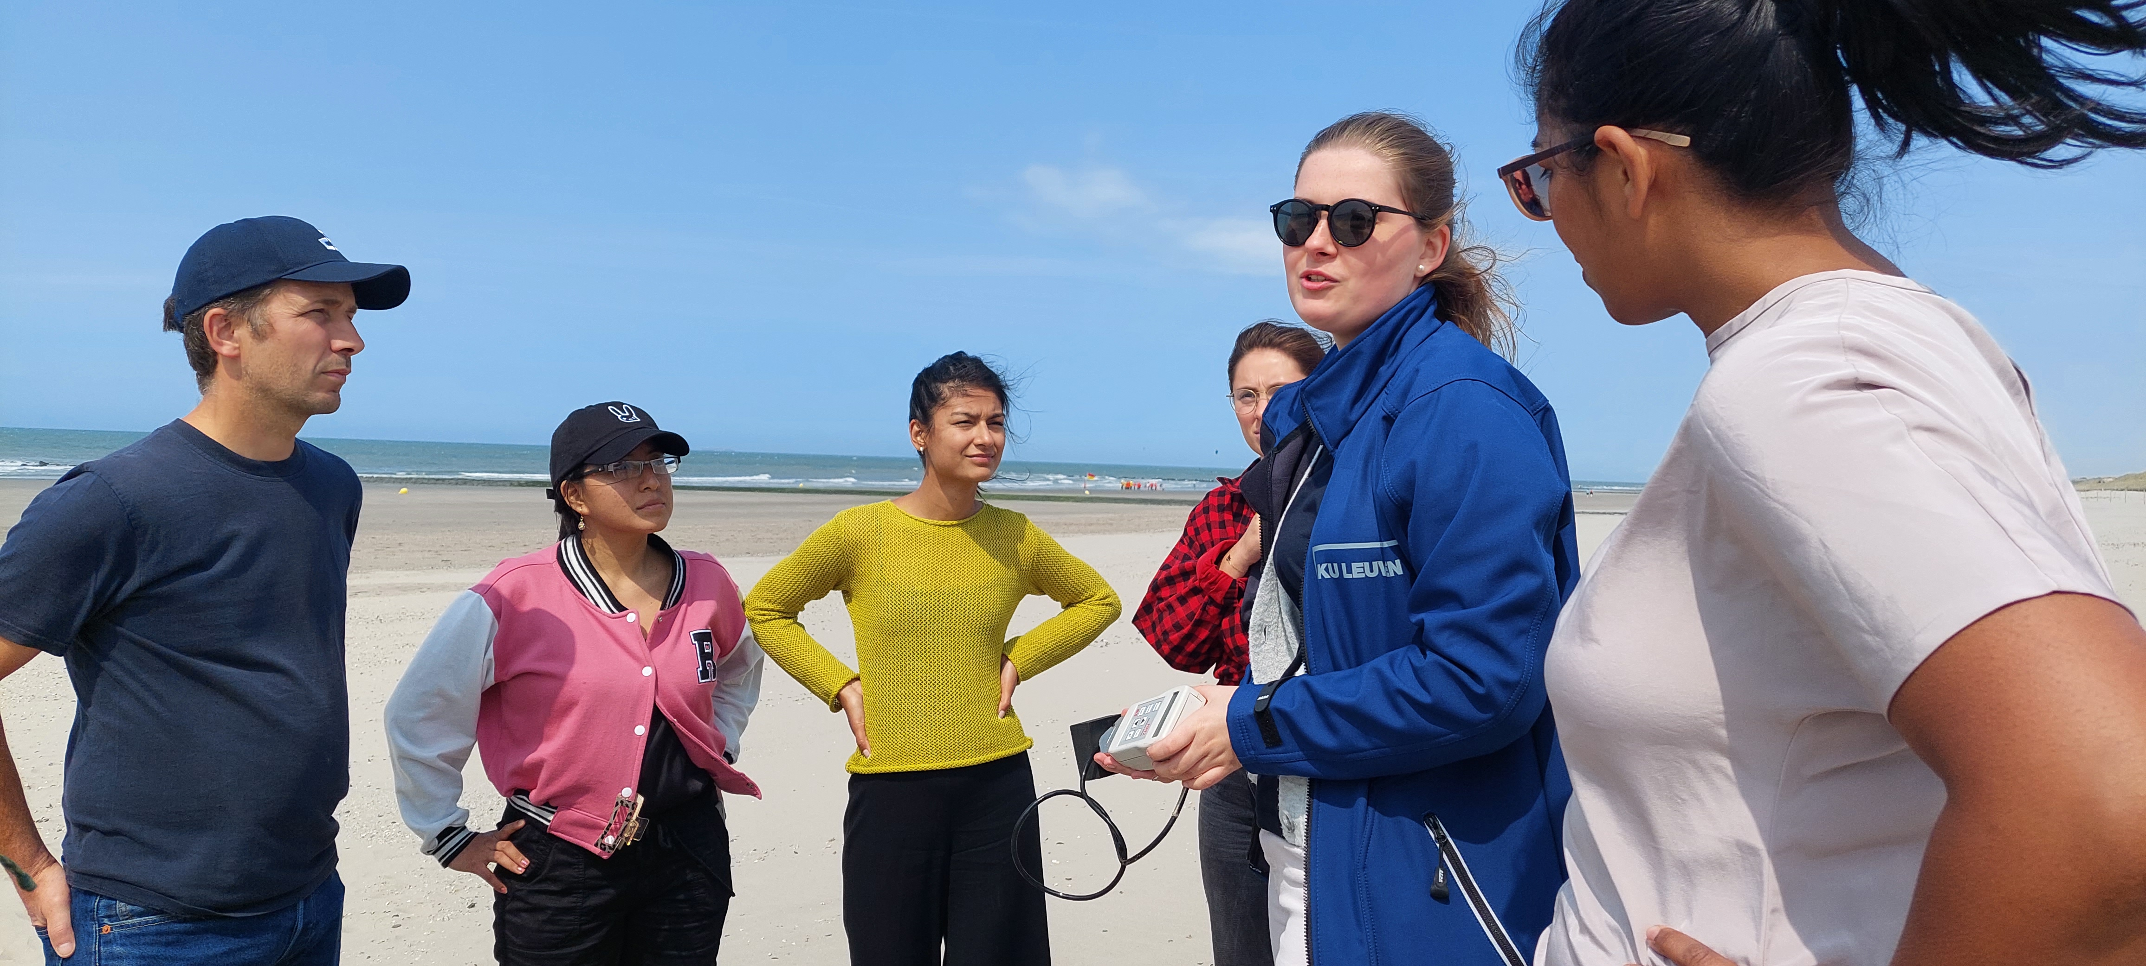
Evenementen
Blue Science and Technology summer training
3-14 juli (BlueGhent)
VLIZ: 2 beurzen toegekend (4.250 EUR/st) vanuit De Zee als Goed Doel + Ocean Decade budget
Javiera Marta San Martin Parra actief aan Instituto de Fomento Pesquero in Chili
Flor Carolina Sumba Sumba geaffilieerd aan Escuela Superior Politecnica del Litoral in Ecuador
Kennismaking VLIZ, onderzoeksactiviteiten (incl ESFRIs), mariene robotica

Slide 9
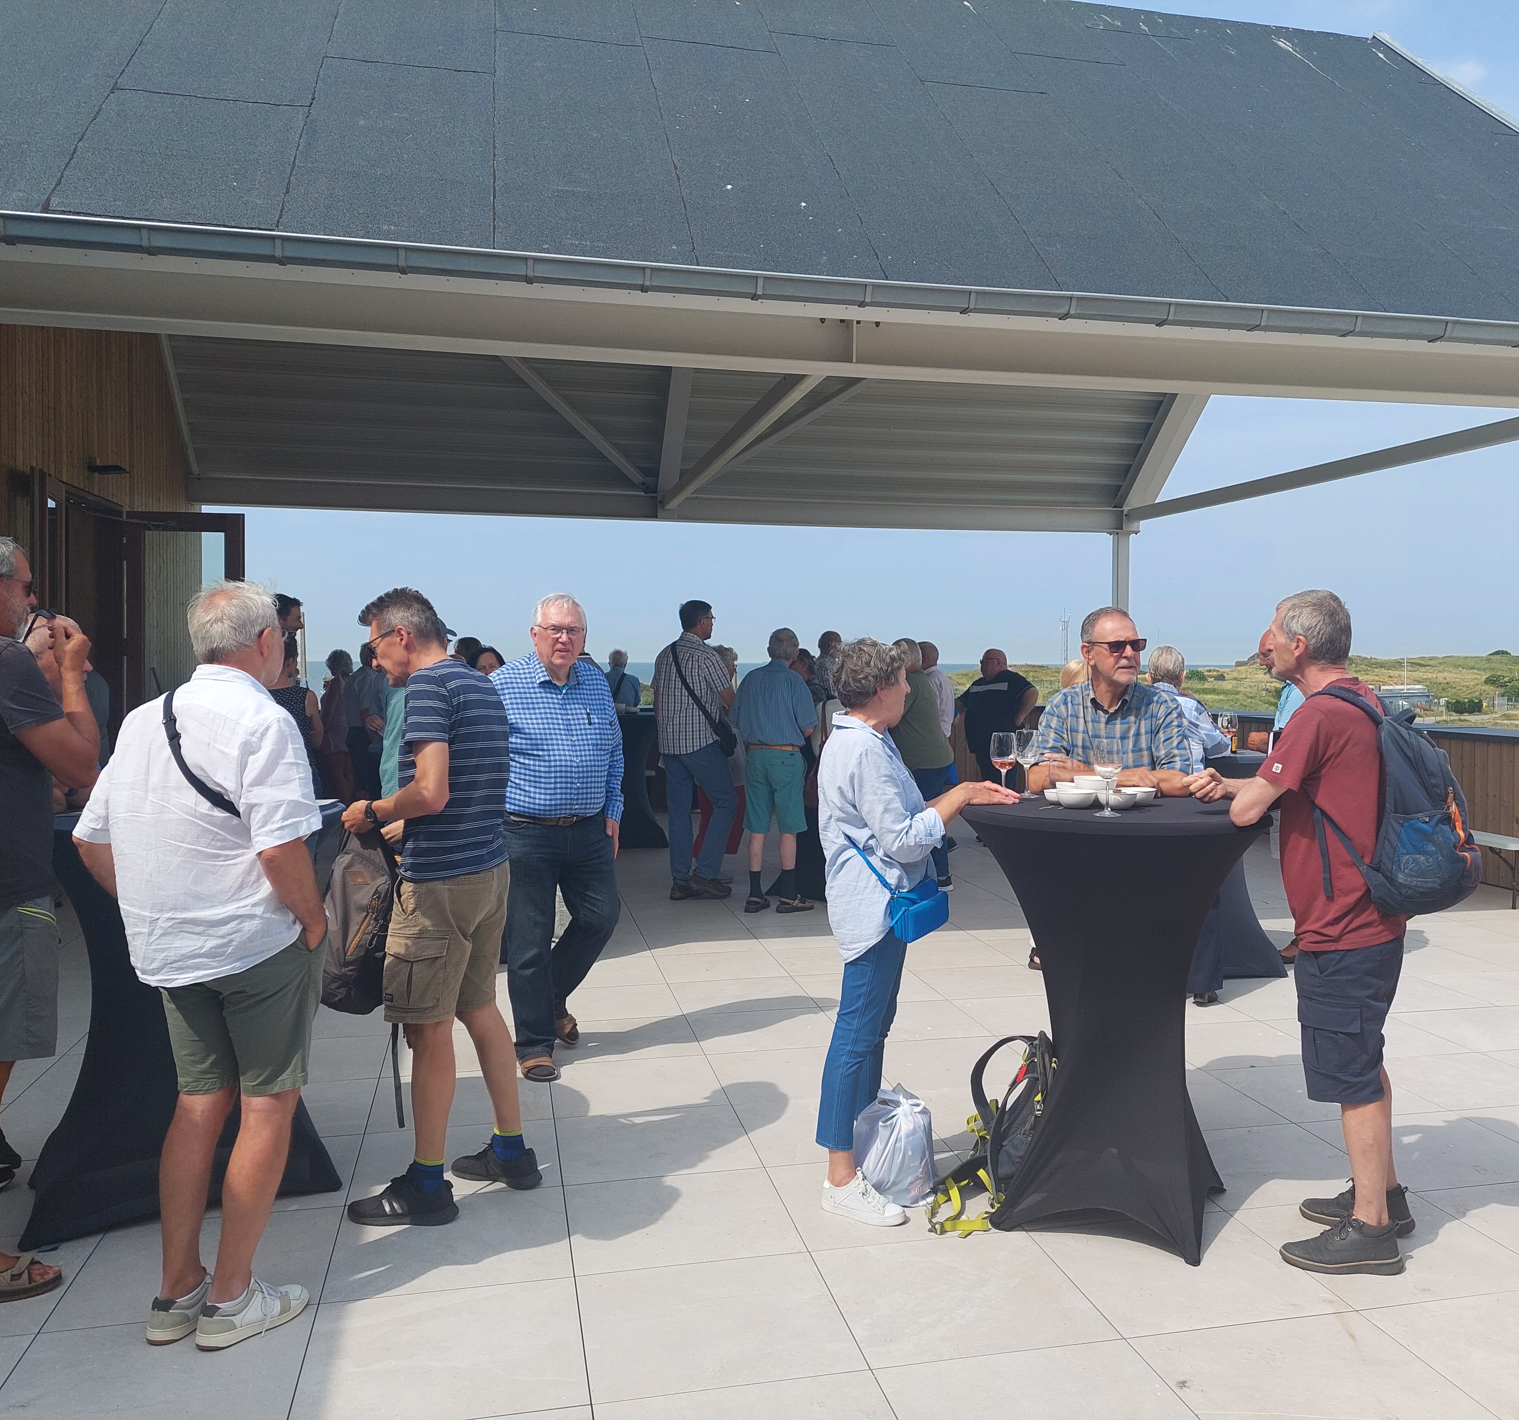
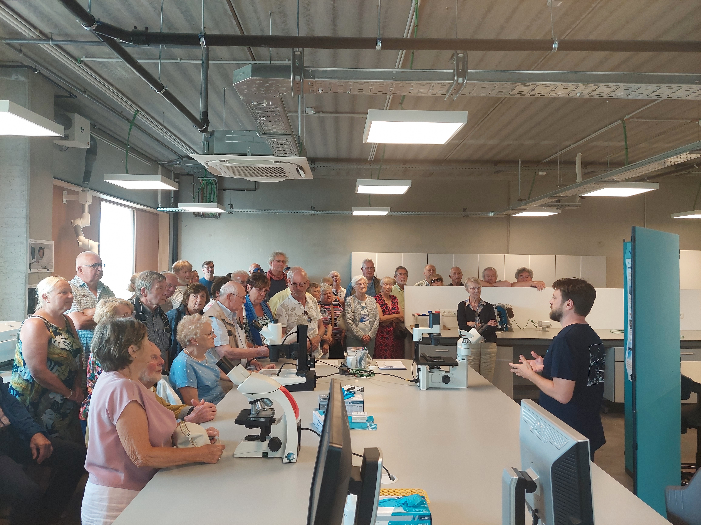
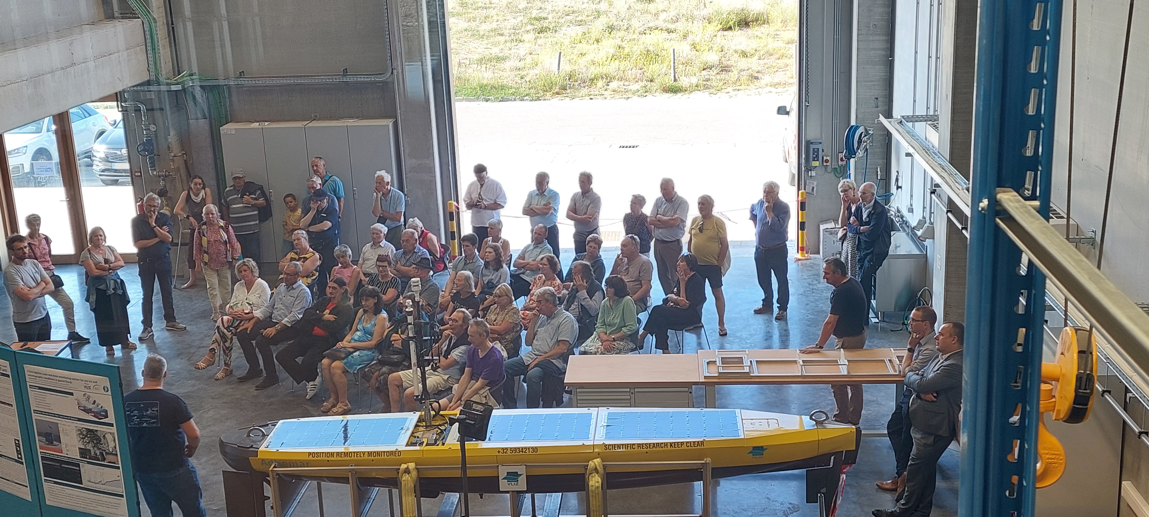
Evenementen
Ledendag 23 juni 2023
250 dlnmrs
UITVERKOCHT
Preview Ocean Innovation Space

Slide 10

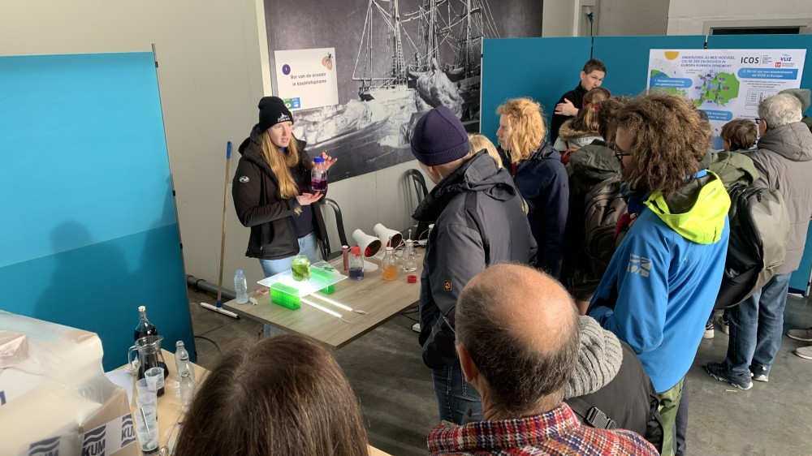
Evenementen
Dag van de Wetenschap Santé Zee
26 november 2023
Ocean Decade event
TOP editie met 1550 dlnmrs
RV Simon Stevin en MSO
‘De Zee als Goed Doel’ €3.000 opbrengst
35 liter soep en 34 liter warme chocolademelk
175 goodie bags voor kinderen
5 lezingen VOLZET (> 300 paar luisterende oren)
Bezoek van 120 NELOS-duikers
kinderworkshop en escape rooms VOLZET (9-81 jaar).

Slide 11
Visits @VLIZ

Slide 12
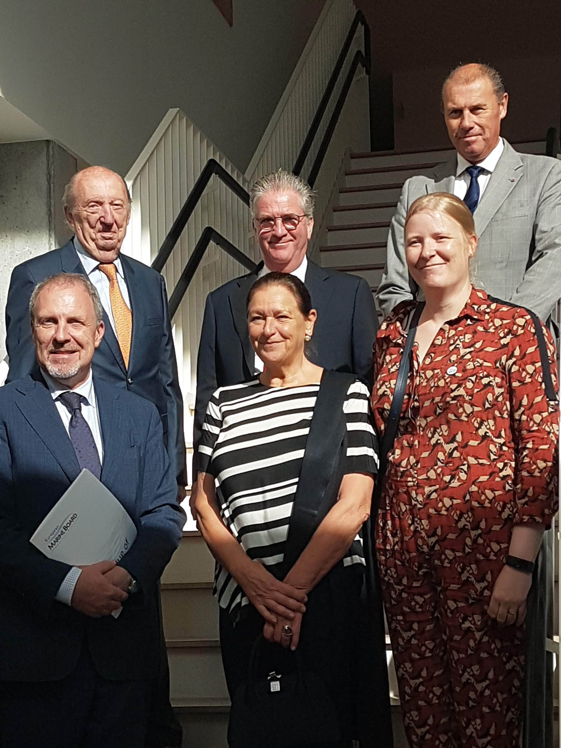
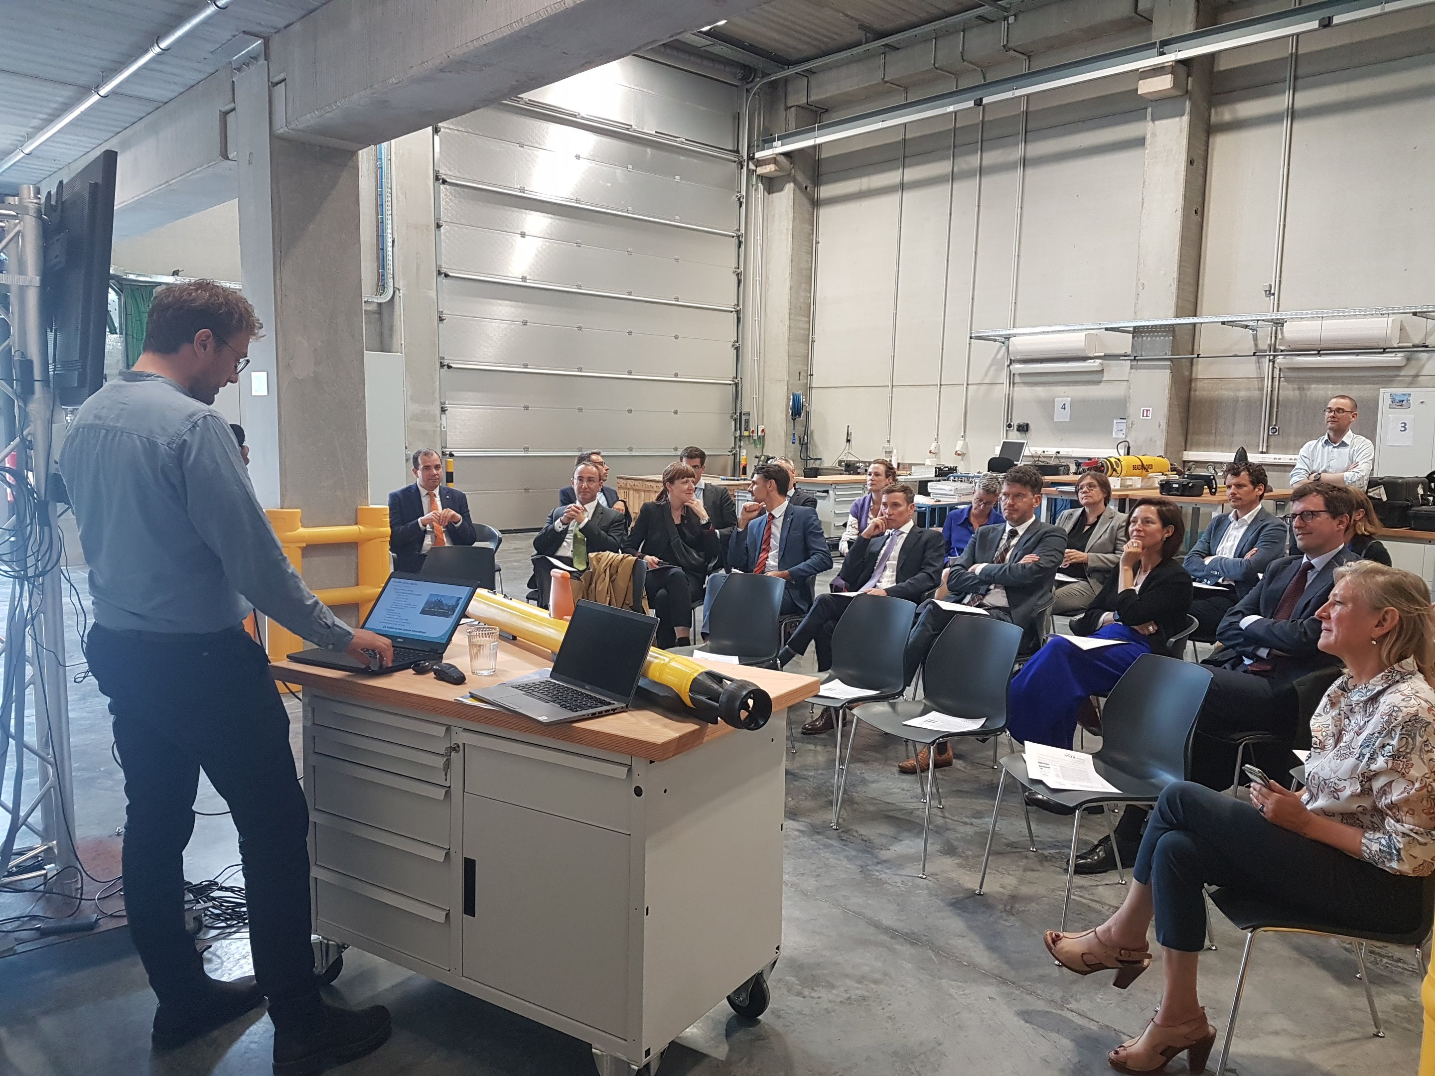
Ambassadeur IJsland
27/09/2023
Visits
Ambassadeur Indonesië
16/05/2023
Enkele VIP bezoeken
Vlaamse Diplomaten
(voorafgegaan door bezoek aspirant diplomaten in juni)
20/09/2023
Vlaams Economisch Vertegenwoordigers van FIT (Flanders Investment and Trade)
19/09/2023
DG MARE, unit C.2
21/09/2023
continue input voor BuZa i.k.v. bilaterale samenwerking en uitwisseling (Baskenland, Quebec, Catalonië, Noorse landen, Chili, Italië,..

Slide 13
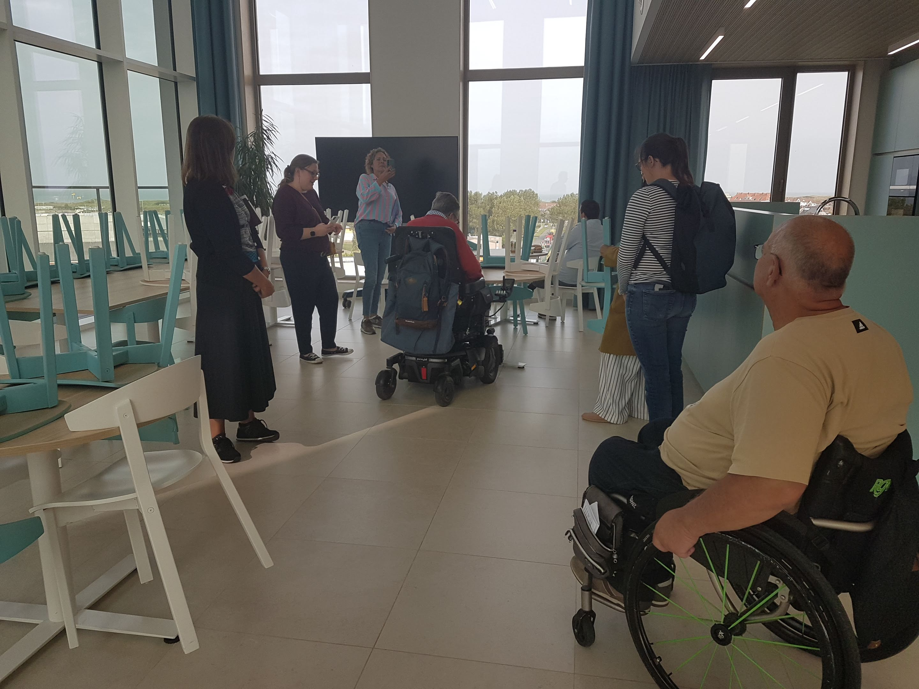
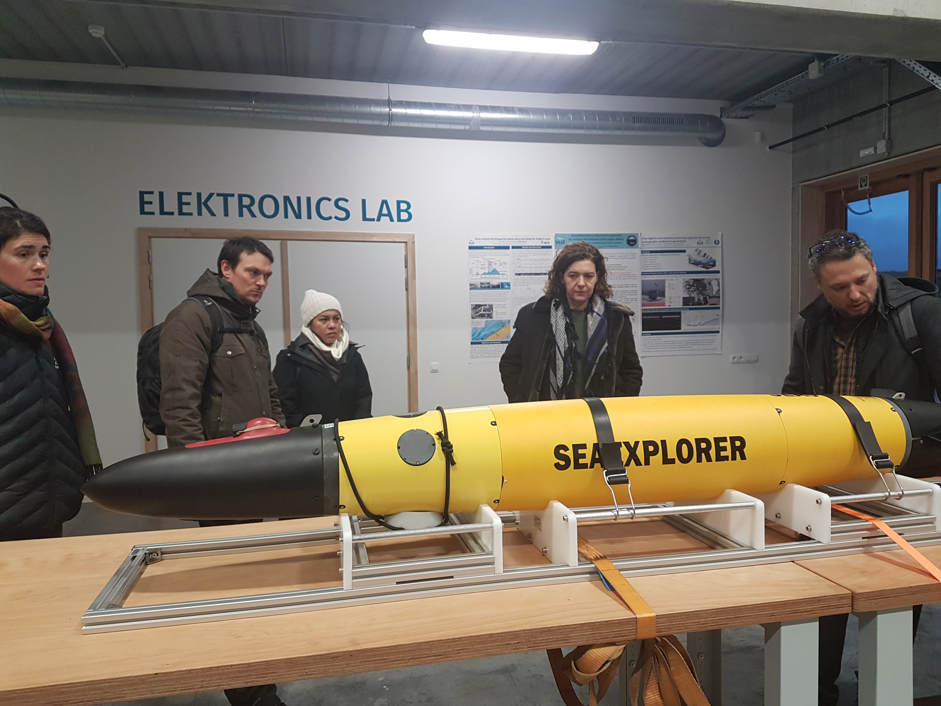
Visits
Enkele VIP bezoeken
INTER
i.k.v. A++ label
i.s.m. ILVO
28/09/2023
Klimaatcentrum
Valérie Trouet en Rozemien De Troch
27/11/2023

Slide 14
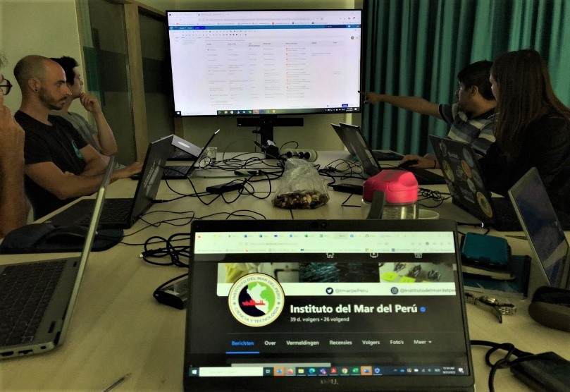
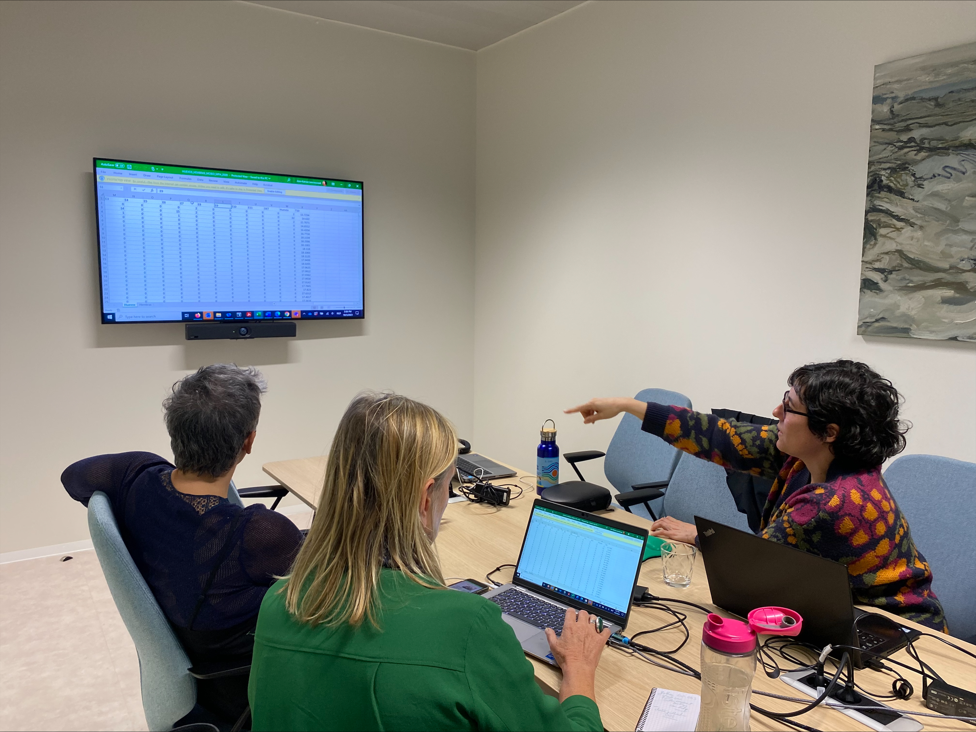
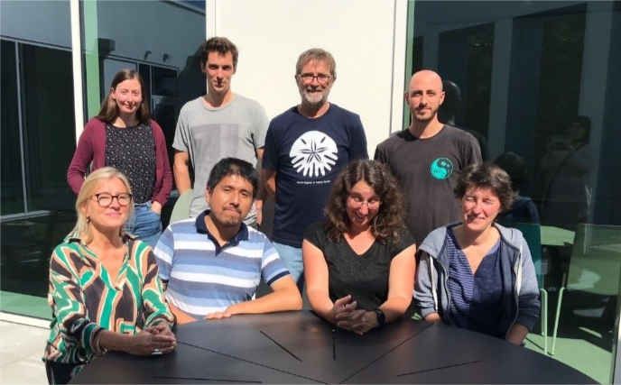
Visits
Individuele bezoeken (exchange visits)
IMARPE (Peru) i.k.v. WoRMS
Jose Santamaria
Lancering Peruvian register of marine species
20 – 31 Sept 2023
IFOP (Chili)
Jessica Bonicelli
Her work focuses on larva dispersal and its relationship with physical coastal processes
2 – 11 okt 2023

Slide 15
Trainings

Slide 16
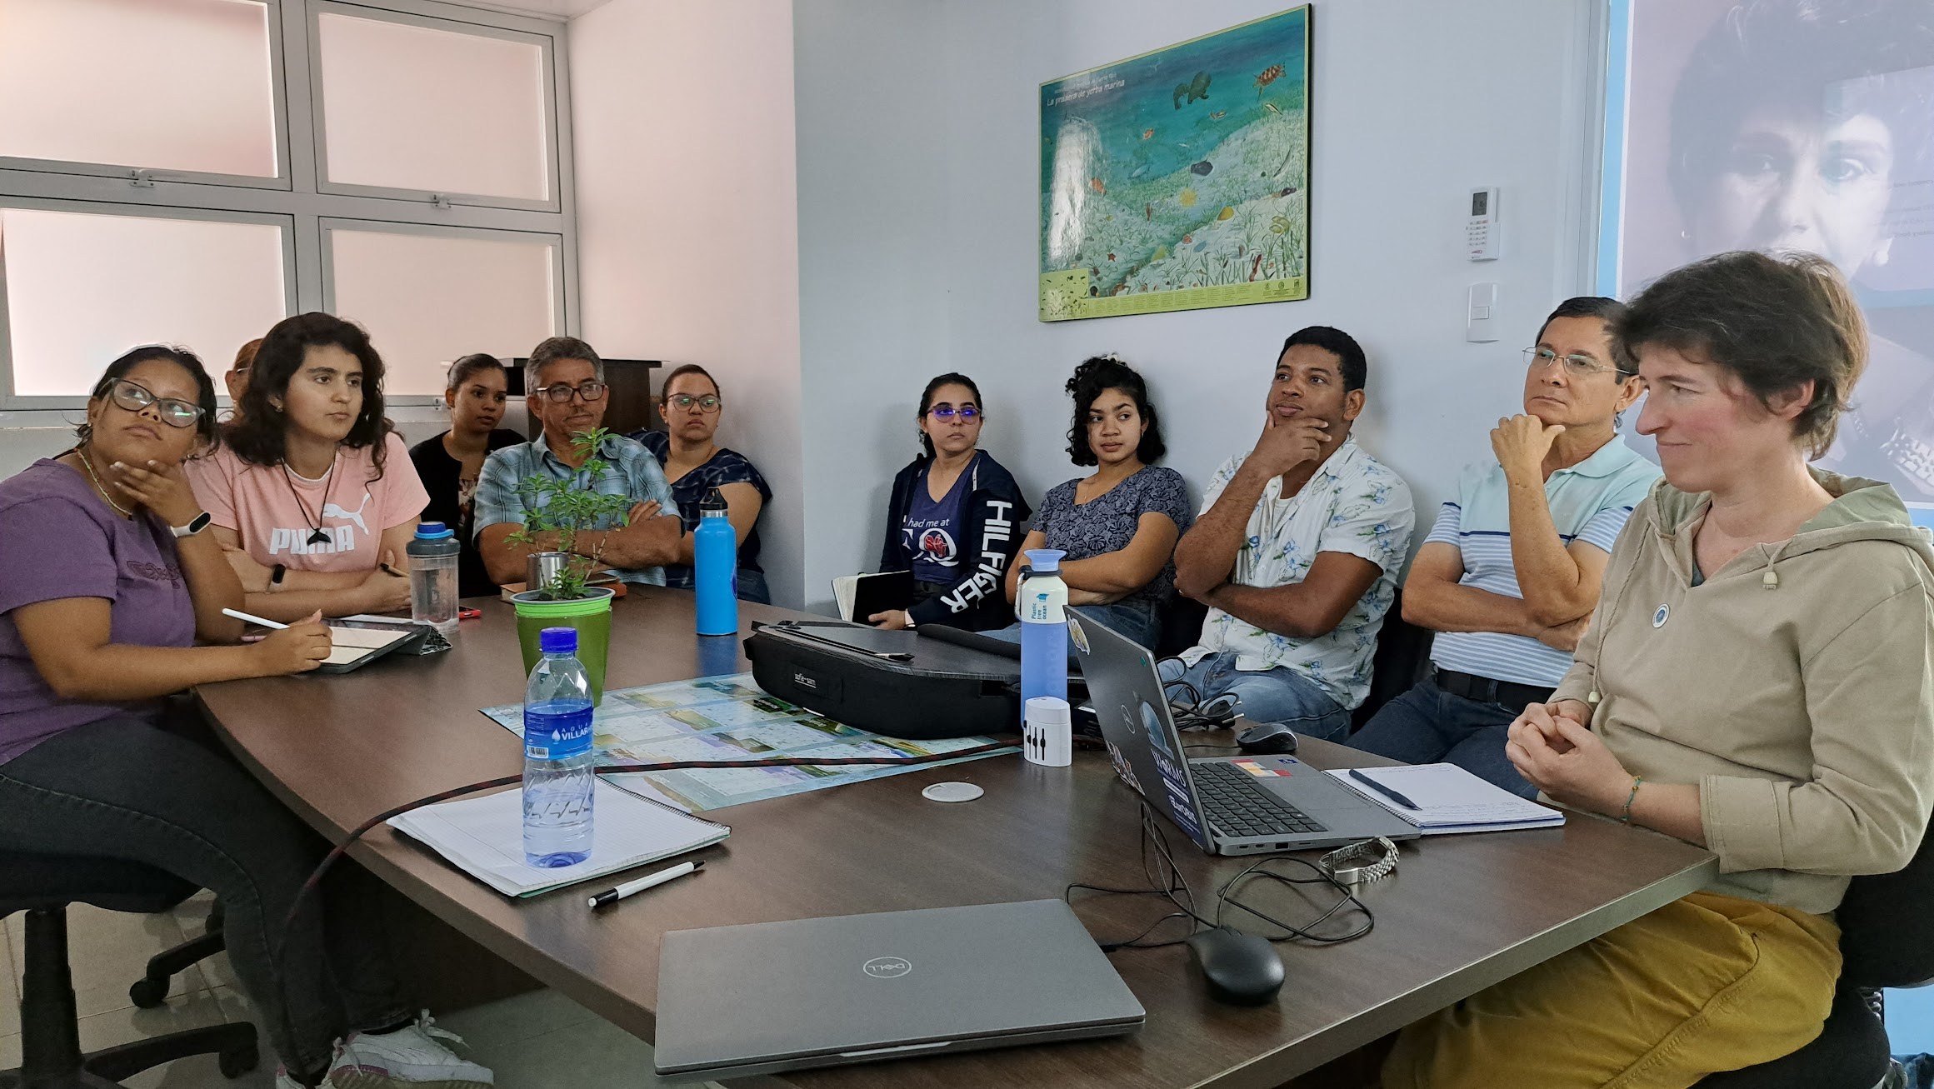
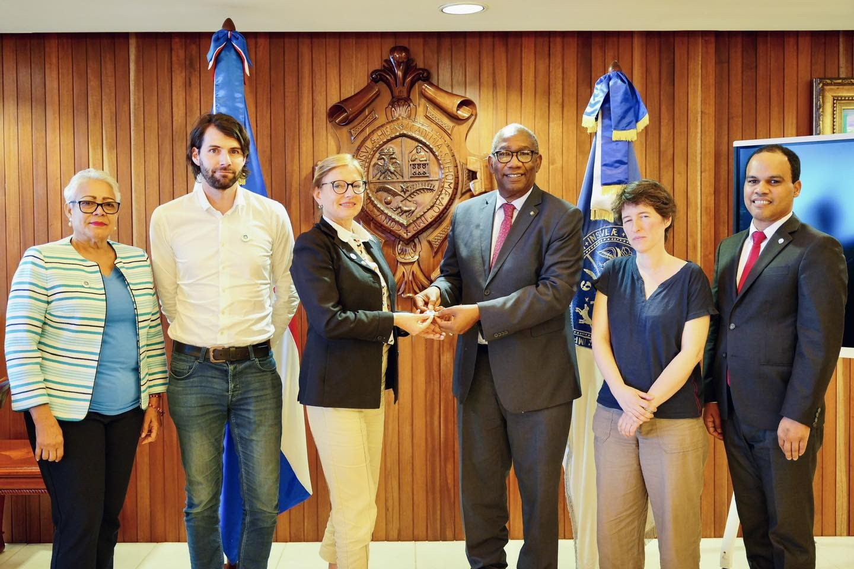
Data Trainings 2023
CIBIMA (Centro de Investigaciones de Biologia Marina - Universidad Autonoma de Santo Domingo)
Data Management and WoRMS training
High Level meeting with rector and dean
25 – 28 April 2023

Slide 17
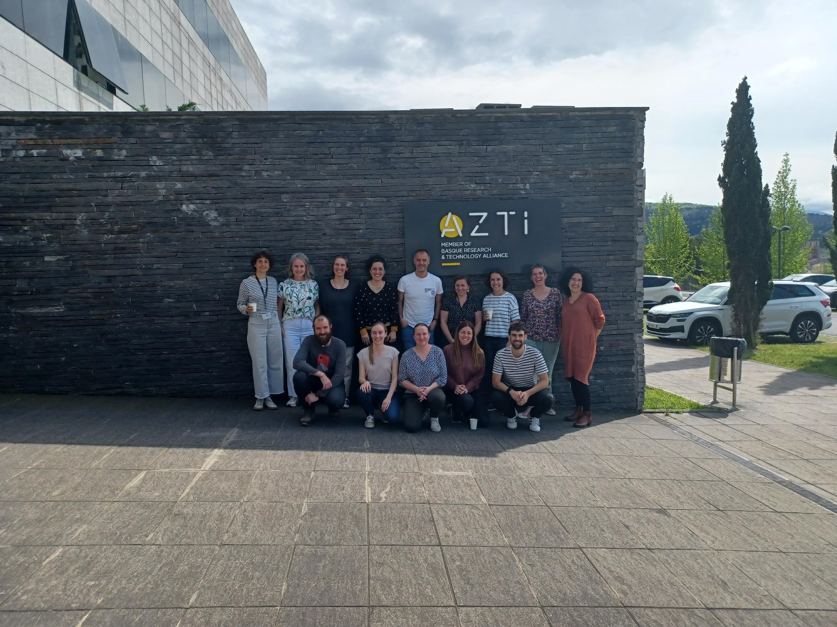
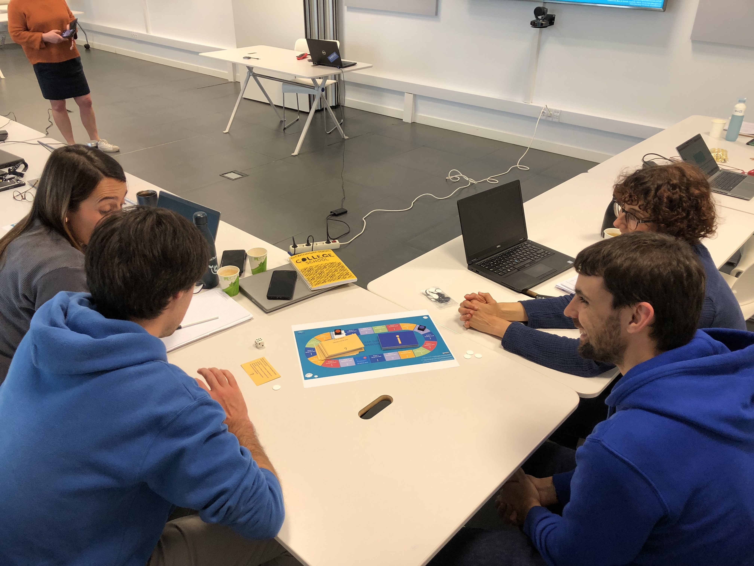
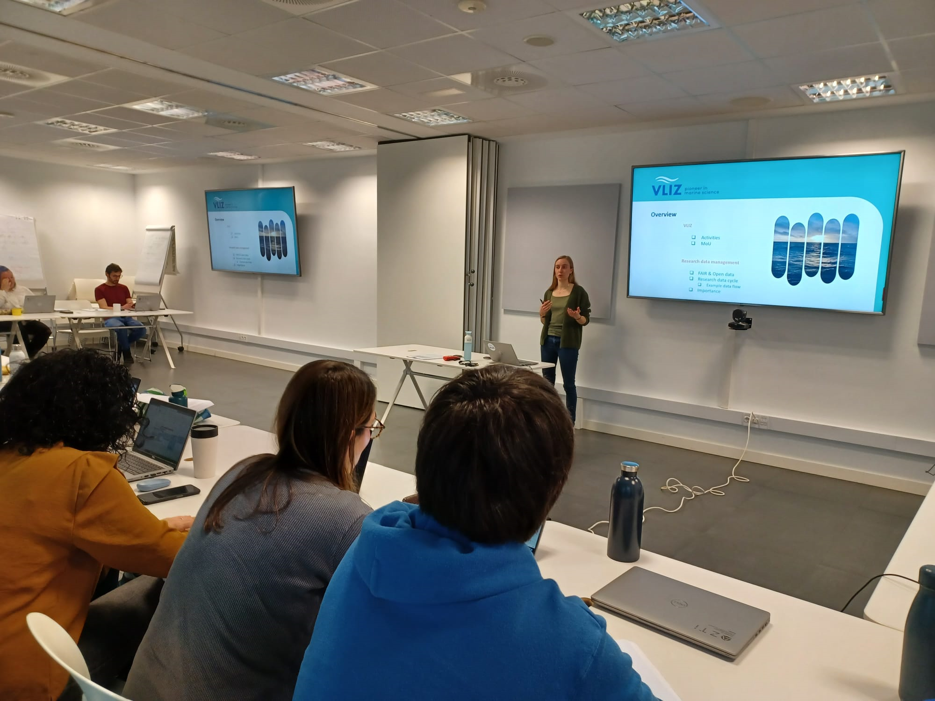
Data Trainings 2023
AZTI (Ciencia y tecnología marina y alimentaria, Basque Country, Spain)
25-26 April 2023
General research data management training (FAIR and research data cycle) – 37 participants
Three hands-on sessions (practical examples, discussions and RDM board game)
Follow up meetings for data management support
Framed within MoU with AZTI and Basque Country

Slide 18
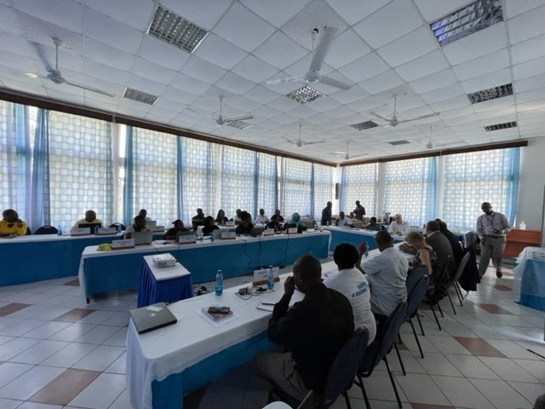
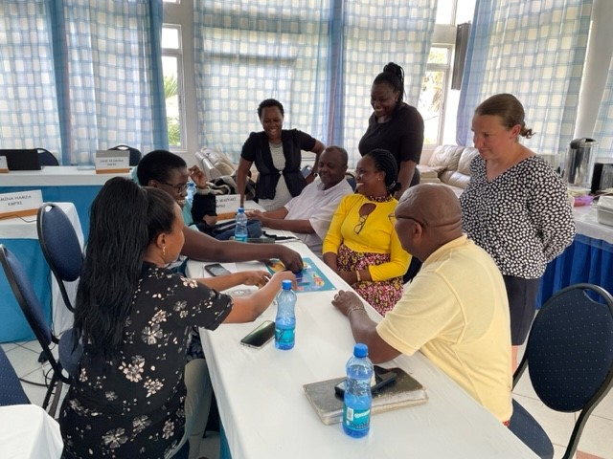
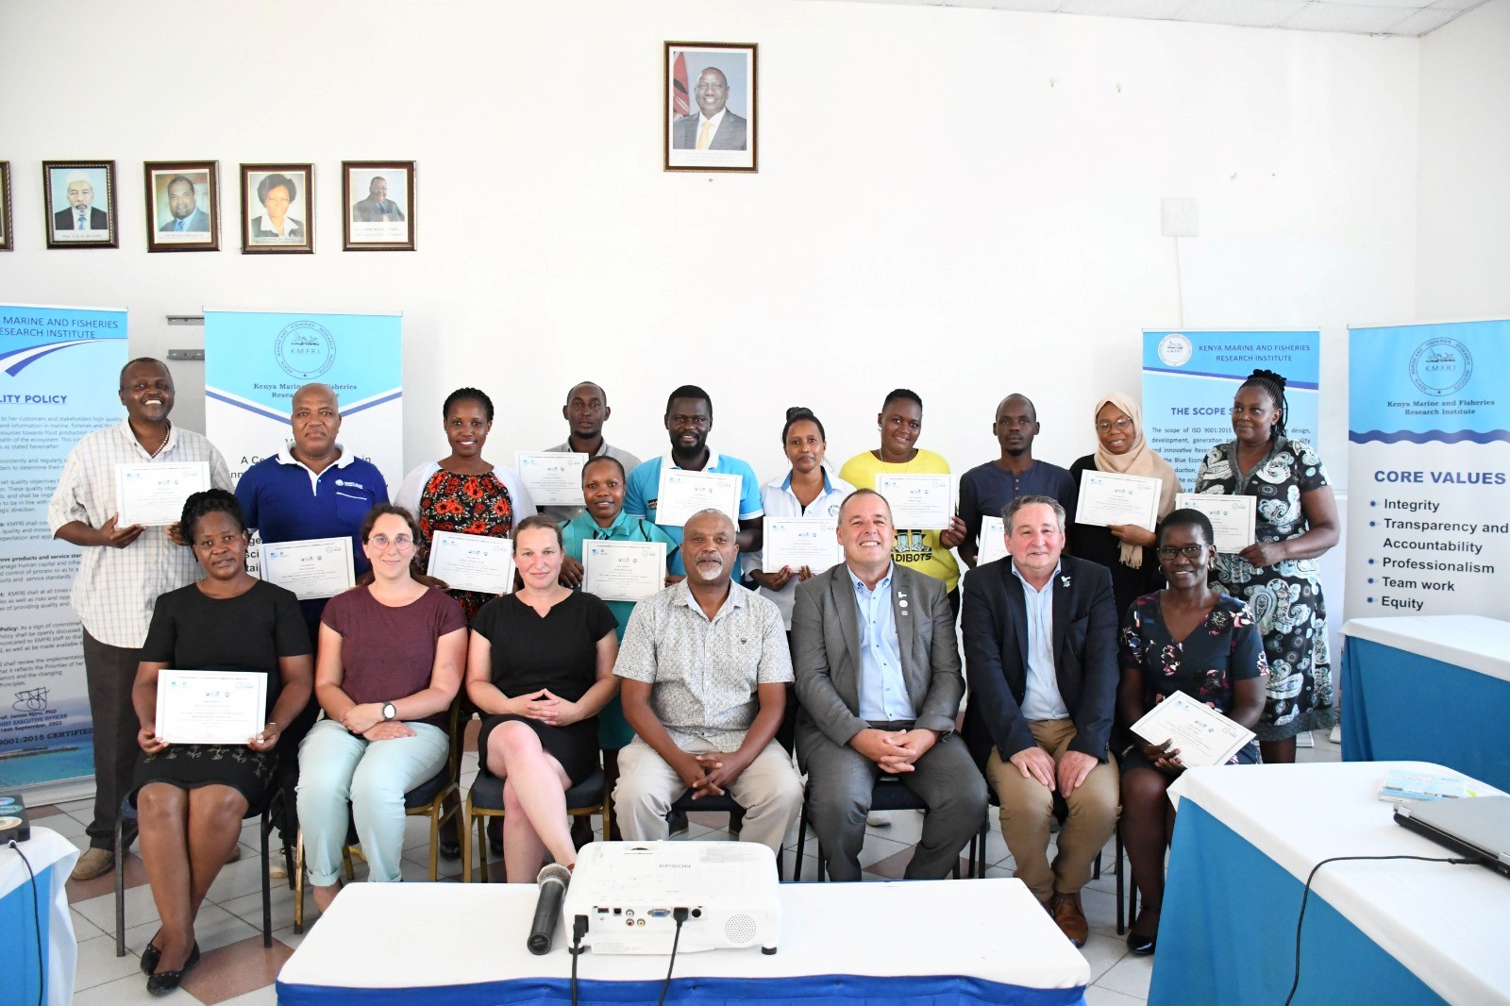
Data Trainings 2023
KMFRI (Kenya Marine and Fisheries Research Institute)
07 – 09 June 2023
Course "From data to data publication for scientific research"; 20 participants.
General Data Management (FAIR, Research Data Cycle, Metadata and Data Best Practices)
Hands-on sessions (fine-tuning of datasets using MDA, metasubmit, taxon match, quality control of data and Darwin Core format)
In parallel with signing of the Kenya – Belgium Memorandum of Understanding

Slide 19
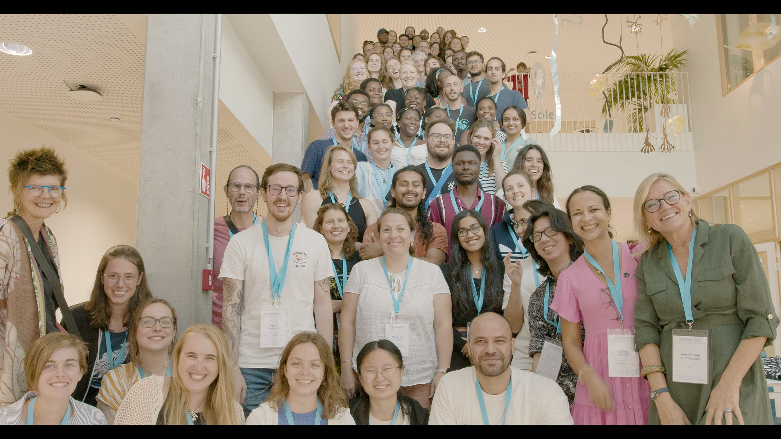
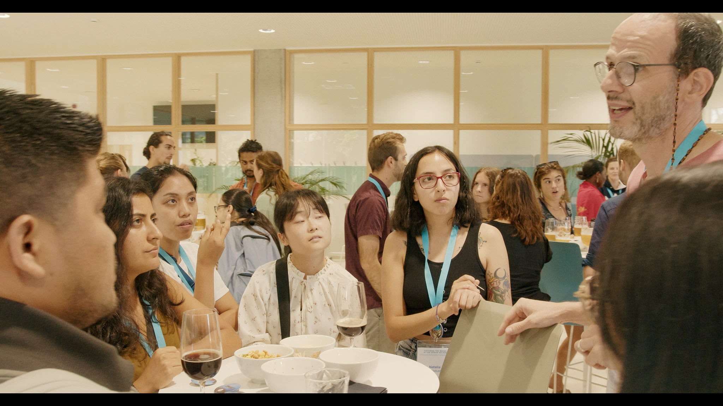

OTGA & VLIZ
Alumni event 9 september 2023
(alumni) studenten master programma’s
  Oceans and Lakes
  IMBRSea
  TROPIMUNDO
  ECT (Master in environmental science and management)
  MER+ (Erasmus + Programma, Master in Oceanografie)
Topic: Transferrable skills
+/-100 dlnmrs fysiek en +/-100 online

Slide 20
Investeringen op VLIZ investeringsbudget

Slide 21
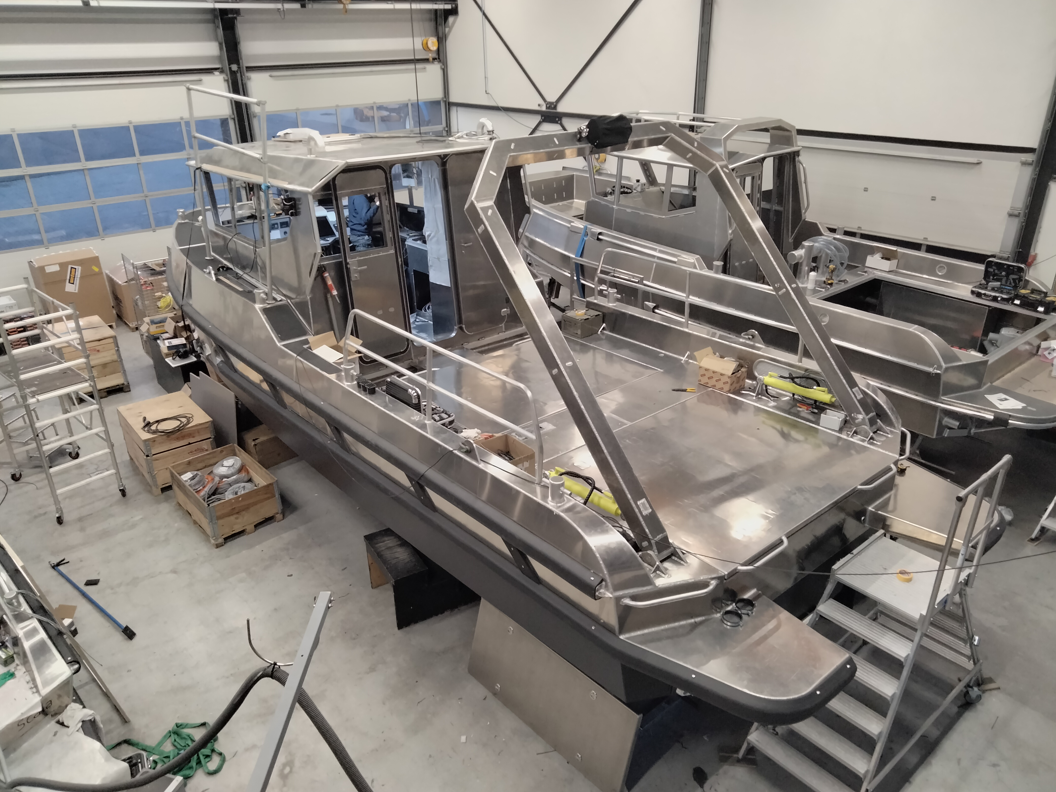
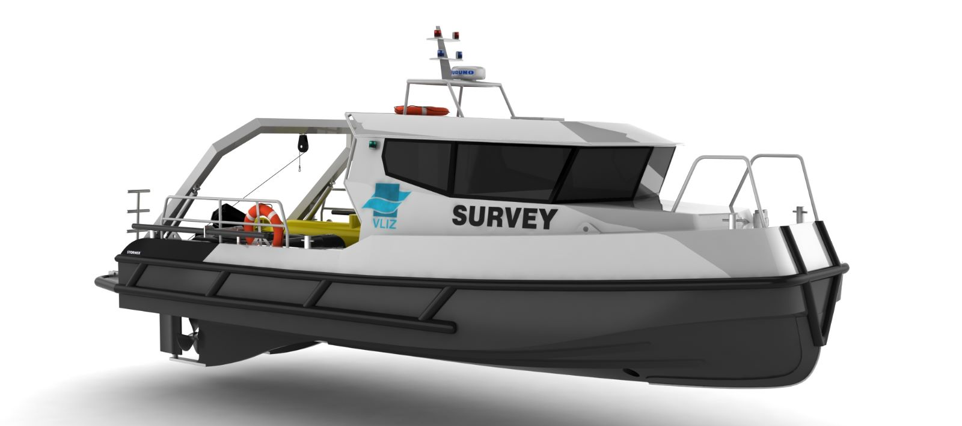
Werkboot Abbé Mann
Totaal bedrag bedraagt 593.230,33 euro incl BTW.
Gegund aan Stormer Marine
Recent werfbezoek bevestigt timing
Voorlopige oplevering eind januari 2024, met indiensttreding kort daarna
A-frame, moonpool en boegschroef
11 x 3.75 meter

Slide 22
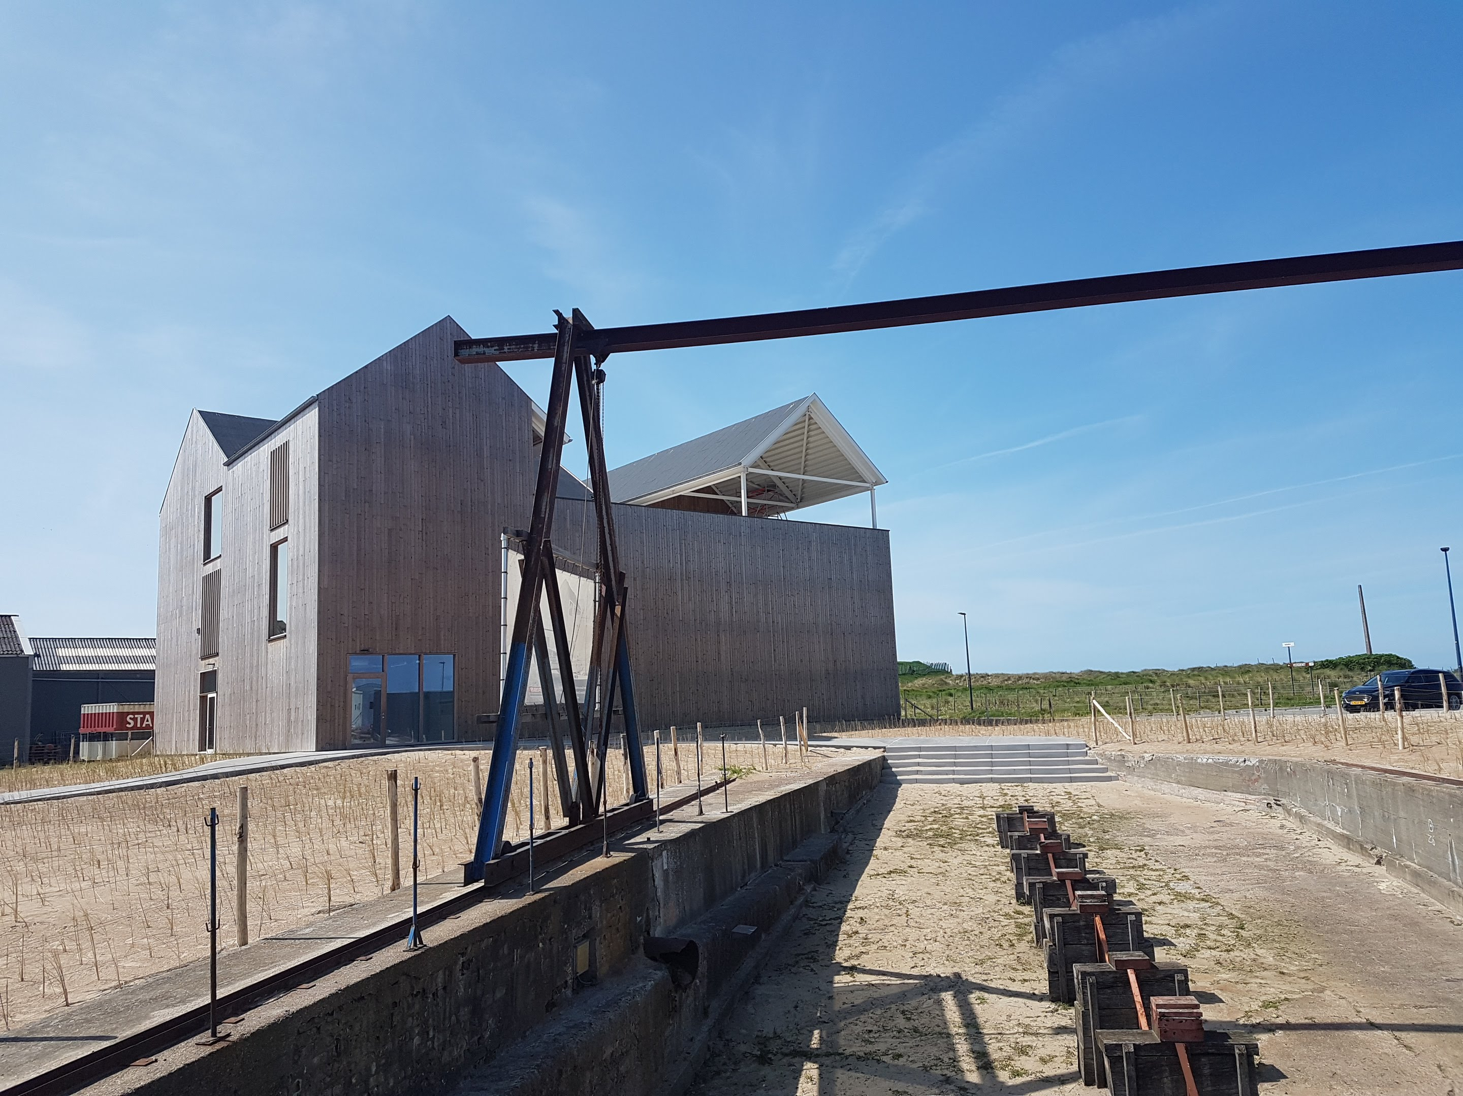
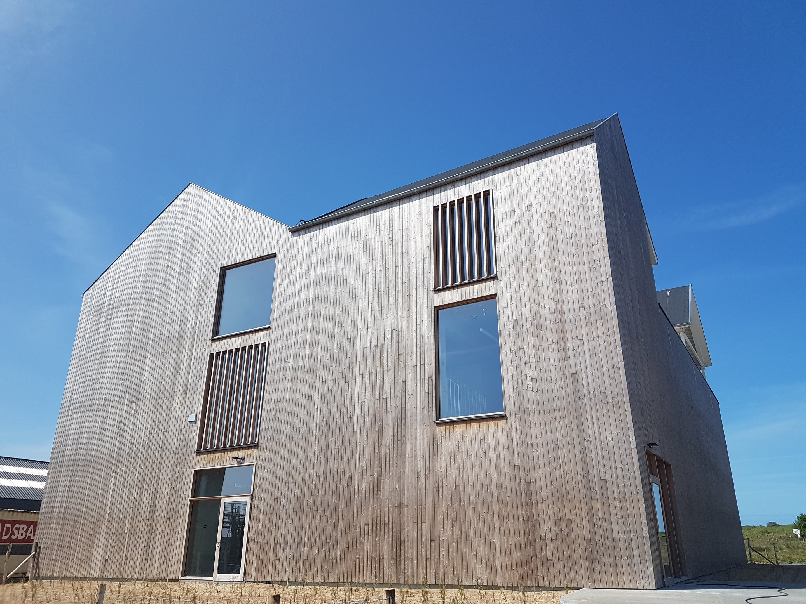
Nieuwbouw MSO
Alle teams zijn verhuisd!

Slide 23
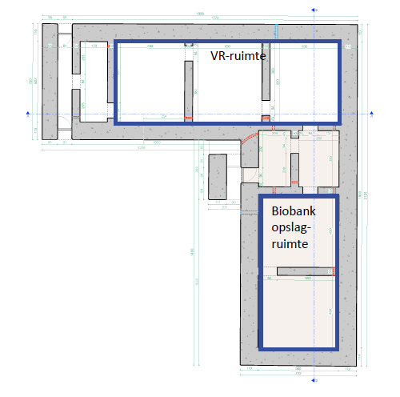
Bunker MSO
Inrichting biobank voltooid
VR ruimte
  Ontvangstruimte (info)
  Immersie in plankton en zeespiegelstijging
  Gegund aan studio.POC
  Uitvoering in 2024

Slide 24
Renovatie Woonhuis 2
Gegund aan Claeys / Haelvoet Architecten
Architect coördineert volledig bouwproces
Budget 1 MIO
Realisatie 2024

Slide 25
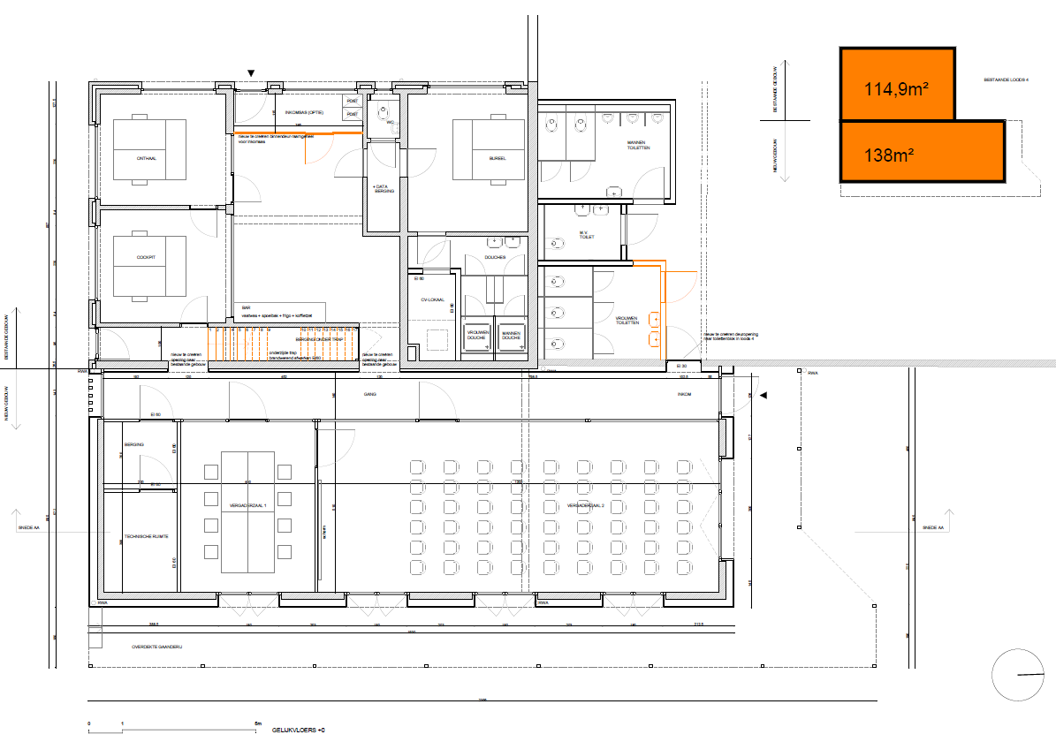
Renovatie Woonhuis 2 (+0)

Slide 26
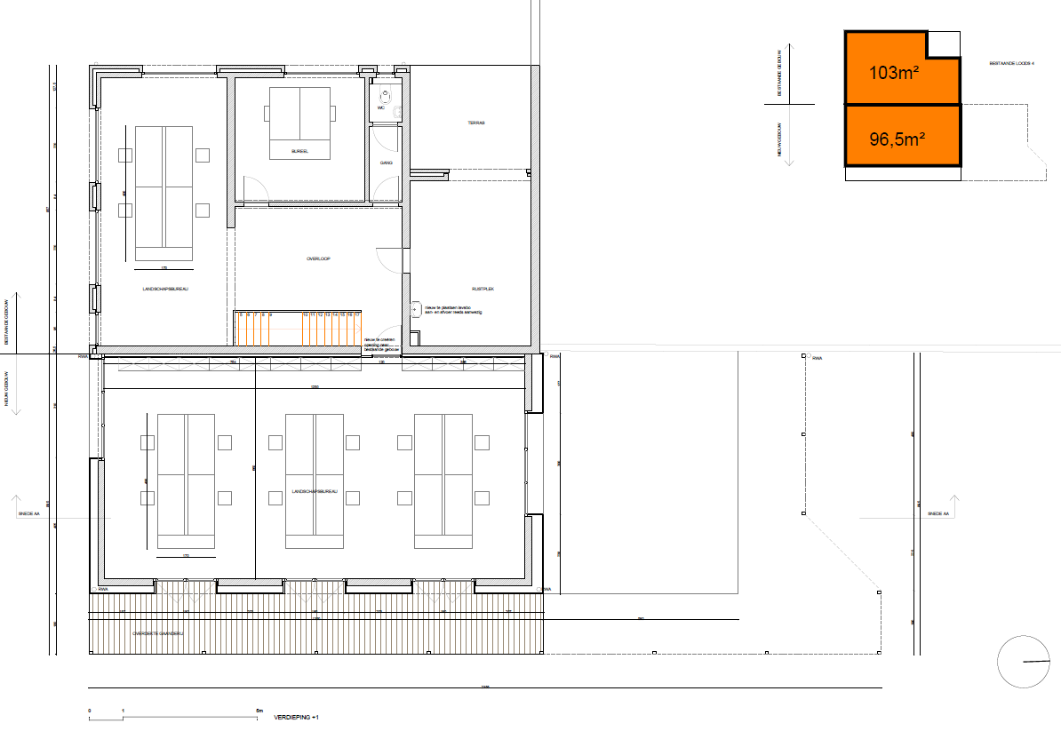
Renovatie Woonhuis 2 (+1)

Slide 27
Investeringen via BAR (Brexit Adjustment Reserve)

Slide 28
Overzicht BAR investeringen
Project 1: Kustvloot
Project 2: VLIZ-OIS mariene robotica
Duurzame economische dragers in kustvisserijgemeenschappen post-Brexit
Triple helix actoren in consortium
1/ PERSONEELSKOSTEN: 819.309,74 euro
2/ WERKINGSKOSTEN: 245.000 euro
3/ EXTERNE PRESTATIES: 162.000 euro
4/ INVESTERINGEN: 210.000 euro
5/ OVERHEAD (7% op personeelskost): 74.501,68 euro
post-Brexit samenwerking rond mariene robotica
Het R&I potentieel en de Blauwe Economie in Vlaanderen te versterken.
1/ PERSONEELSKOSTEN: 94.892,40 euro
2/ INVESTERINGEN: 2.843.357,53 euro
3/ OVERHEAD (7% op personeelskost): 6.642,47 euro

Slide 29
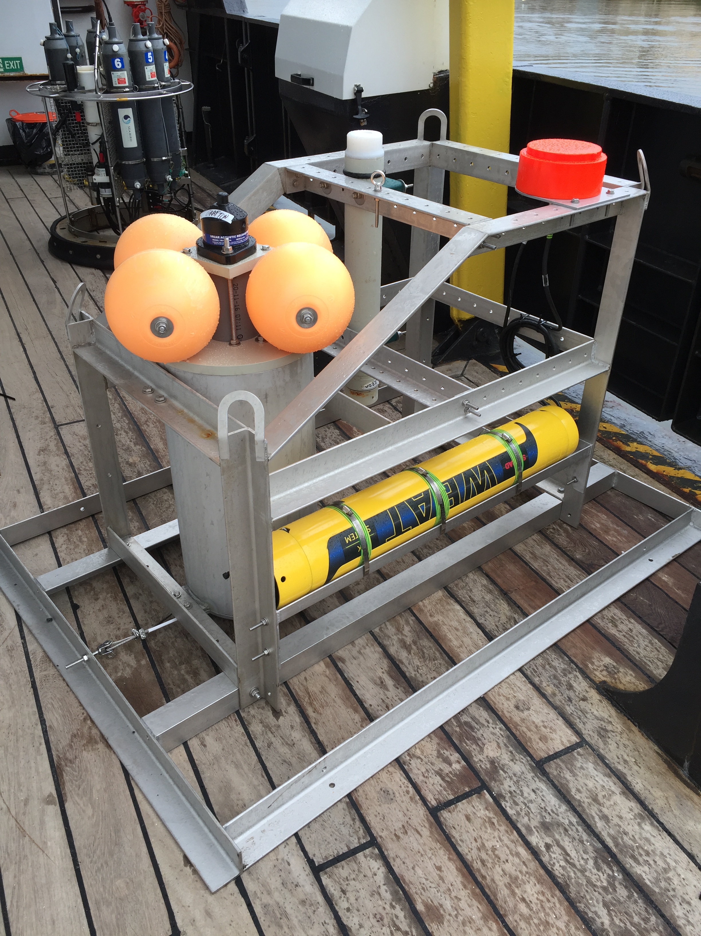
Project 1: kustvloot
Echosounders
Gegund aan Kongsberg, NL
195.150 euro excl. BTW (< raming)
Op foto: Echosounders van apelafico (Geel) en transducers (Rood): VLIZ heeft een identieke setup besteld

Slide 30
Project 2: VLIZ-OIS mariene robotica
Investeringen omvatten:
1/ Long-range North Sea-proof USV voor wetenschappelijk onderzoek en innovatie (2 miljoen euro):
USV-romp + propulsiesysteem (900.000 euro);
Automation systeem (incl. situational awareness voorzieningen) (800.000 euro);
Wetenschappelijke sensoren (300.000 euro).
2/ Autonome observatiecapaciteit inzake mariene koolstofmetingen:
Aankoop meetboei (50.000-70.000 euro);
bijbehorende hardware (voeding, kast en loggersystemen) (50.000 euro);
Gespecialiseerde sensoren en sensorontwikkelingsmateriaal (100.000 euro).
3/ Autonome staalnamerobot voor eDNA (150.000 euro)
4/ Ocean Innovation Space als testlocatie voor sensoren en robotica: vlotte toegang (vlottend ponton + hefkraan) tot het bestaande aanpalende testbasin/dok (473.000 euro)

Slide 31
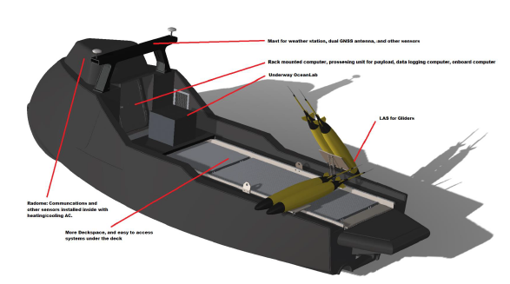
Project 2: VLIZ-OIS mariene robotica
USV
Bestelling geplaatst bij Maritime Robotics
2.006.185 euro excl BTW
Levering op schema
  eind 2023: FAT (factory acceptance test)
  Begin 2024: HAT (harbour AT) & SAT (sea AT)
Overleg FOD Mobiliteit (certificatie)

Slide 32
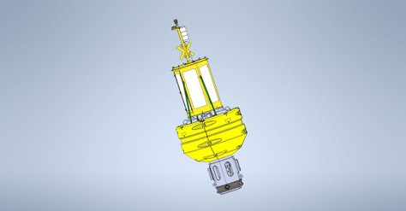
Project 2: VLIZ-OIS mariene robotica
Meetboei
Bestelling geplaatst bij EQUANS
139.739, 37 euro excl BTW
Extra offertes opgevraagd voor
gespecialiseerde sensoren en sensorontwikkelingsmateriaal
(100.000 euro): CTD, CO2, chlorofyl

Slide 33
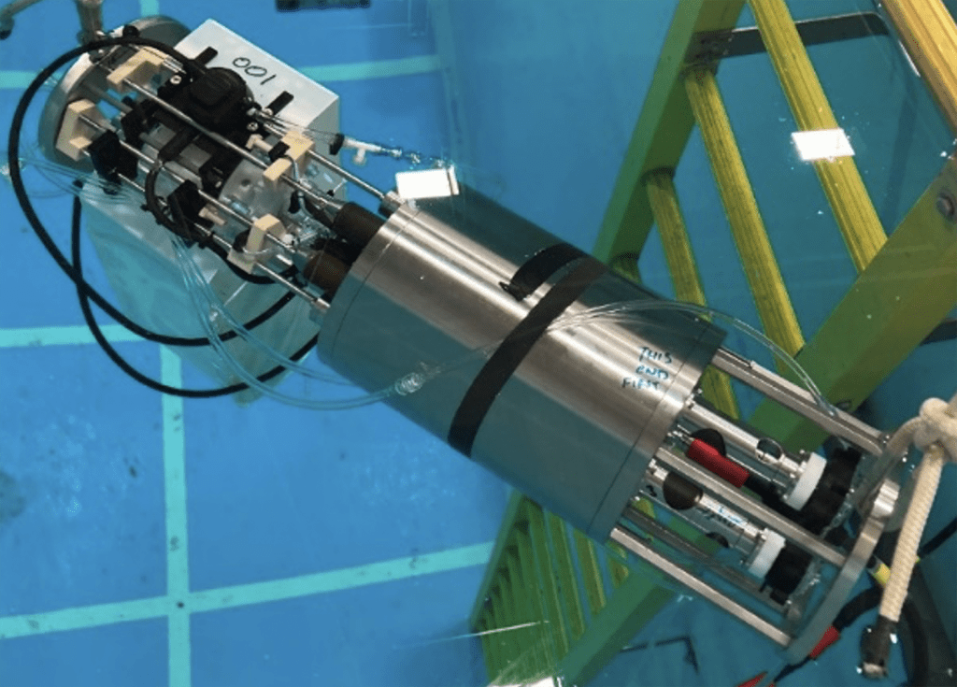
Project 2: VLIZ-OIS mariene robotica
e-DNA staalnamerobot
Autonome staalnamerobot voor eDNA
119.548 euro excl BTW
1 finale offerte goedgekeurd van EMS - Sistemas de Monitorización Medio Ambiental
Op de foto: De RoCSI die we momenteel in ons bezit hebben. De nieuwe staalnamerobot zal gelijkaardig zijn.

Slide 34
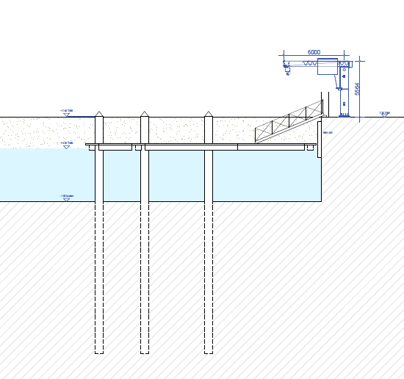
Project 2: VLIZ-OIS mariene robotica
Wetenschapshaven
Ocean Innovation Space als testlocatie voor sensoren en robotica: vlotte toegang (vlottend ponton + hefkraan) tot het bestaande aanpalende testbasin/dok
429.117,40 euro excl BTW (werken)
Extra: verankering glooiing
45.000 euro consultancy (Torgun)
Gegund aan Van Huele
Omgevingsvergunningsaanvraag is binnen sinds 22 september

Slide 35
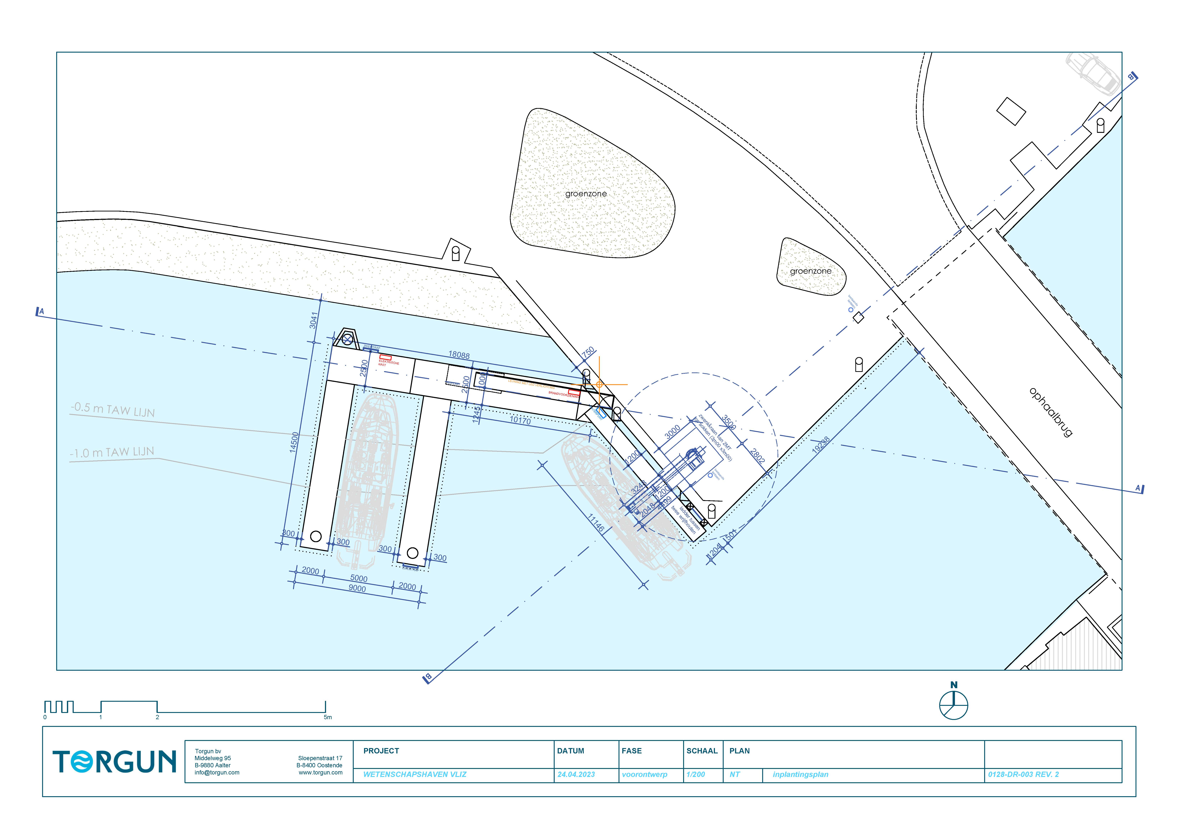

Slide 36
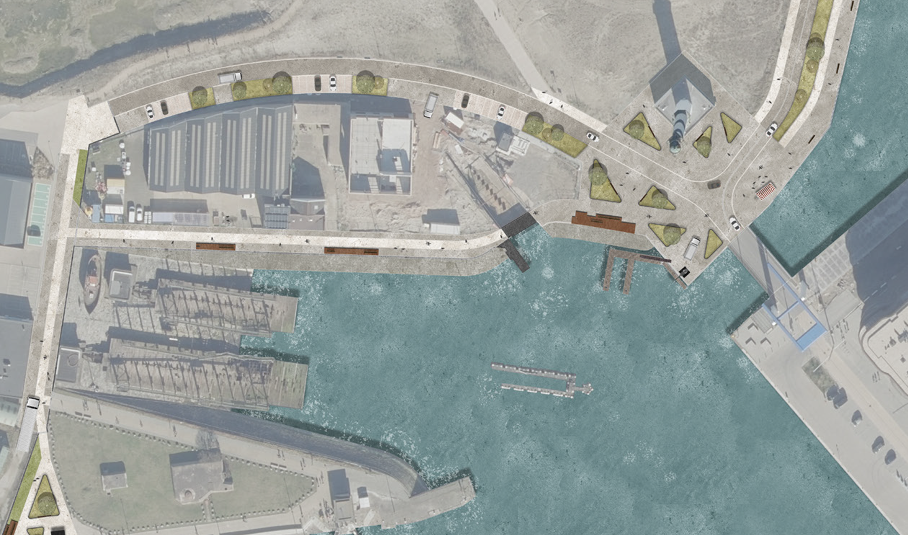

Slide 37
VLIZ in internationale context

Slide 38
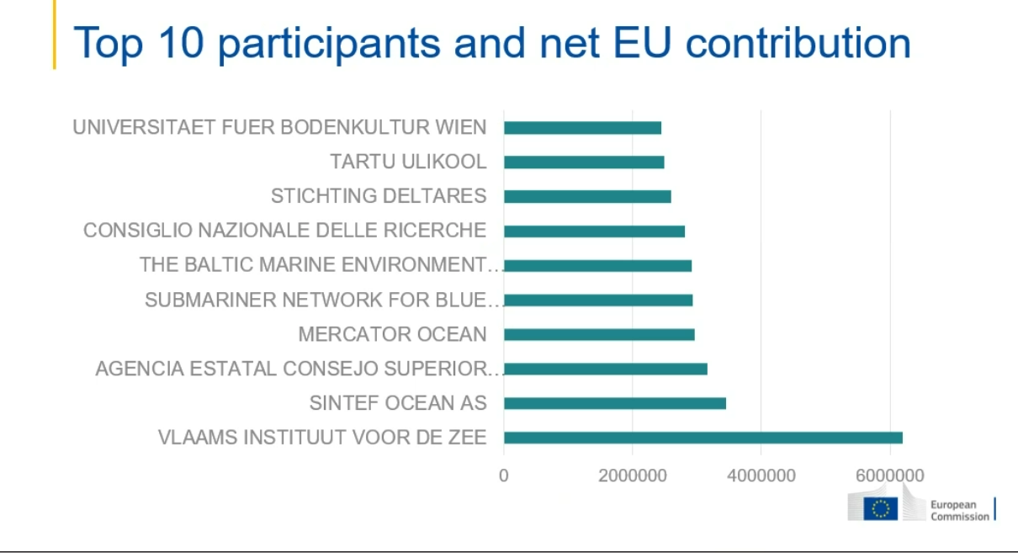
VLIZ MISSION kampioen
summary budget slide over de 2021 en 2022 HORIZON-MISSION-OCEAN calls

Slide 39

Ocean Decade activiteiten
Strategische aanpak: aligneren van Mission Ocean en Ocean Decade objectieven, en maximaliseren van betrokkenheid MOGs en VLIZ-partners in onze acties. Zo gebruiken we de OD en MO als ‘motoren’ om onze samenwerking te versterken steeds met het ‘leave no one behind’ principe in gedachte.
+30 events in 2023
Voorbeelden: trainings, exchange visits
Meer nieuws: zie agendapunt Ocean Decade

Slide 40
Vooruitblik 2024
Van 1 januari tot 30 juni 2024 zal België het voorzitterschap van de Raad van de Europese Unie (de 'Raad') waarnemen. VLIZ (co-)organiseert vier events onder het Belgisch voorzitterschap.
VMSD (6 maart 2024, Oostende DE GROTE POST)
Ocean Decade Meets Mission Ocean: Blauwe vaardigheden voor een duurzame blauwe economie i.s.m. Vlaamse Unesco Commissie (25 april 2024, Oostende INNOVOCEAN CAMPUS)
BESS event i.s.m. De Blauwe Cluster (23 mei 2024, Oostende THERMAE PALACE)
Digital Ocean Forum i.s.m. EMODnet, DG MARE (12-13 juni 2024, Brussel KVAB).

Slide 41
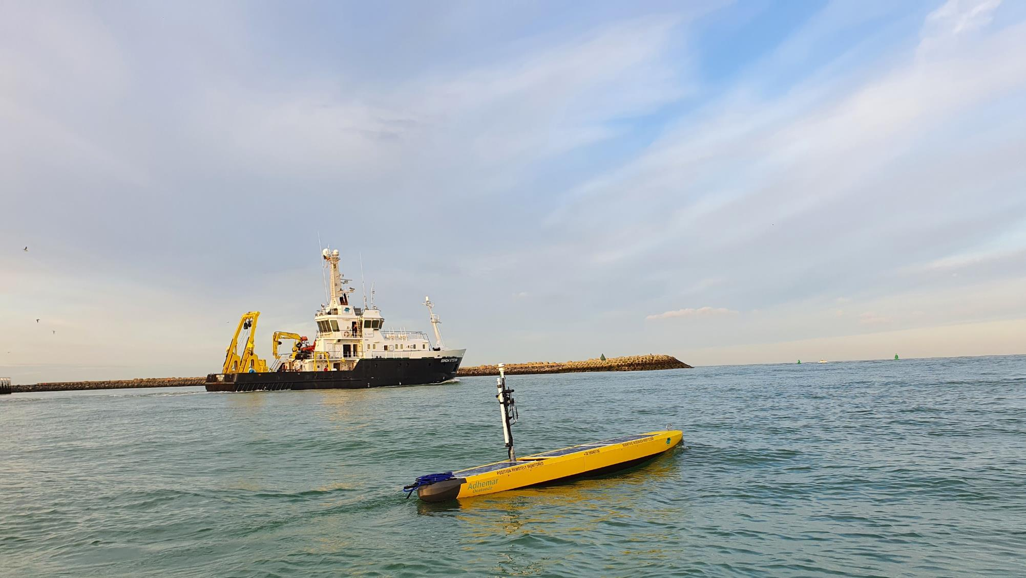
Bedankt voor jullie aandacht!

